Slide 1
Oczyszczanie ścieków
Cześć !
Mam na imię Kropelka i jestem przedstawicielką Rejonowego Przedsiębiorstwa Komunalnego w Złotoryi
Moja codzienna podróż jest bardzo ciekawa i możliwa dzięki temu, że w Waszej miejscowości wybudowano kanalizację.
Swoją niezwykłą przygodę zaczynam już w Twoim domu! Dzięki mnie możesz brać kąpiel, zmywać naczynia czy też prać swoje ubrania. Wykonując te czynności sprawiasz, że dołączają
do mnie nowi towarzysze, czyli inne substancje, które znajdowały się wcześniej w Twoim jedzeniu, paście do zębów czy proszku do prania.
Wraz z nimi płynę następnie poprzez labirynt rur kanalizacyjnych spotykając po drodze inne zabrudzone kropelki, które wypłynęły z domu Twoich kolegów i sąsiadów.
Takie zabrudzone kropelki dorośli określają jako ścieki surowe, które wspólnie podróżują
do oczyszczalni ścieków…

Slide 2
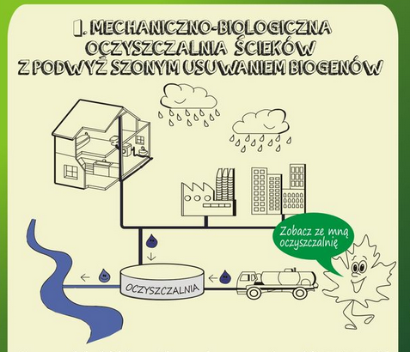
Dziś oprowadzę Was po oczyszczalni ścieków w Złotoryi

Slide 3
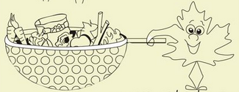
Oczyszczanie mechaniczne
Obiekt: Budynek krat i punkt zlewny
Proces: cedzenie
Odpad: skratki
Na kratach odbywa się poprzez wykorzystanie procesu cedzenia usuwanie substancji stałych o stosunkowo dużych rozmiarach, takich jak: części owoców i warzyw, kawałki drewna, papier, tworzywa sztuczne itp. Zatrzymane zanieczyszczenia transportowane są do prasopłuczki, która płucze i odwadnia skratki.
Pamiętaj !!!
Nie wyrzucaj do kanalizacji odpadów stałych takich jak:
Szkło
Patyczki do czyszczenia uszu
Papier (makulatura)
Żwir
To utrudnia nam oczyszczanie ścieków
Skratki

Slide 4
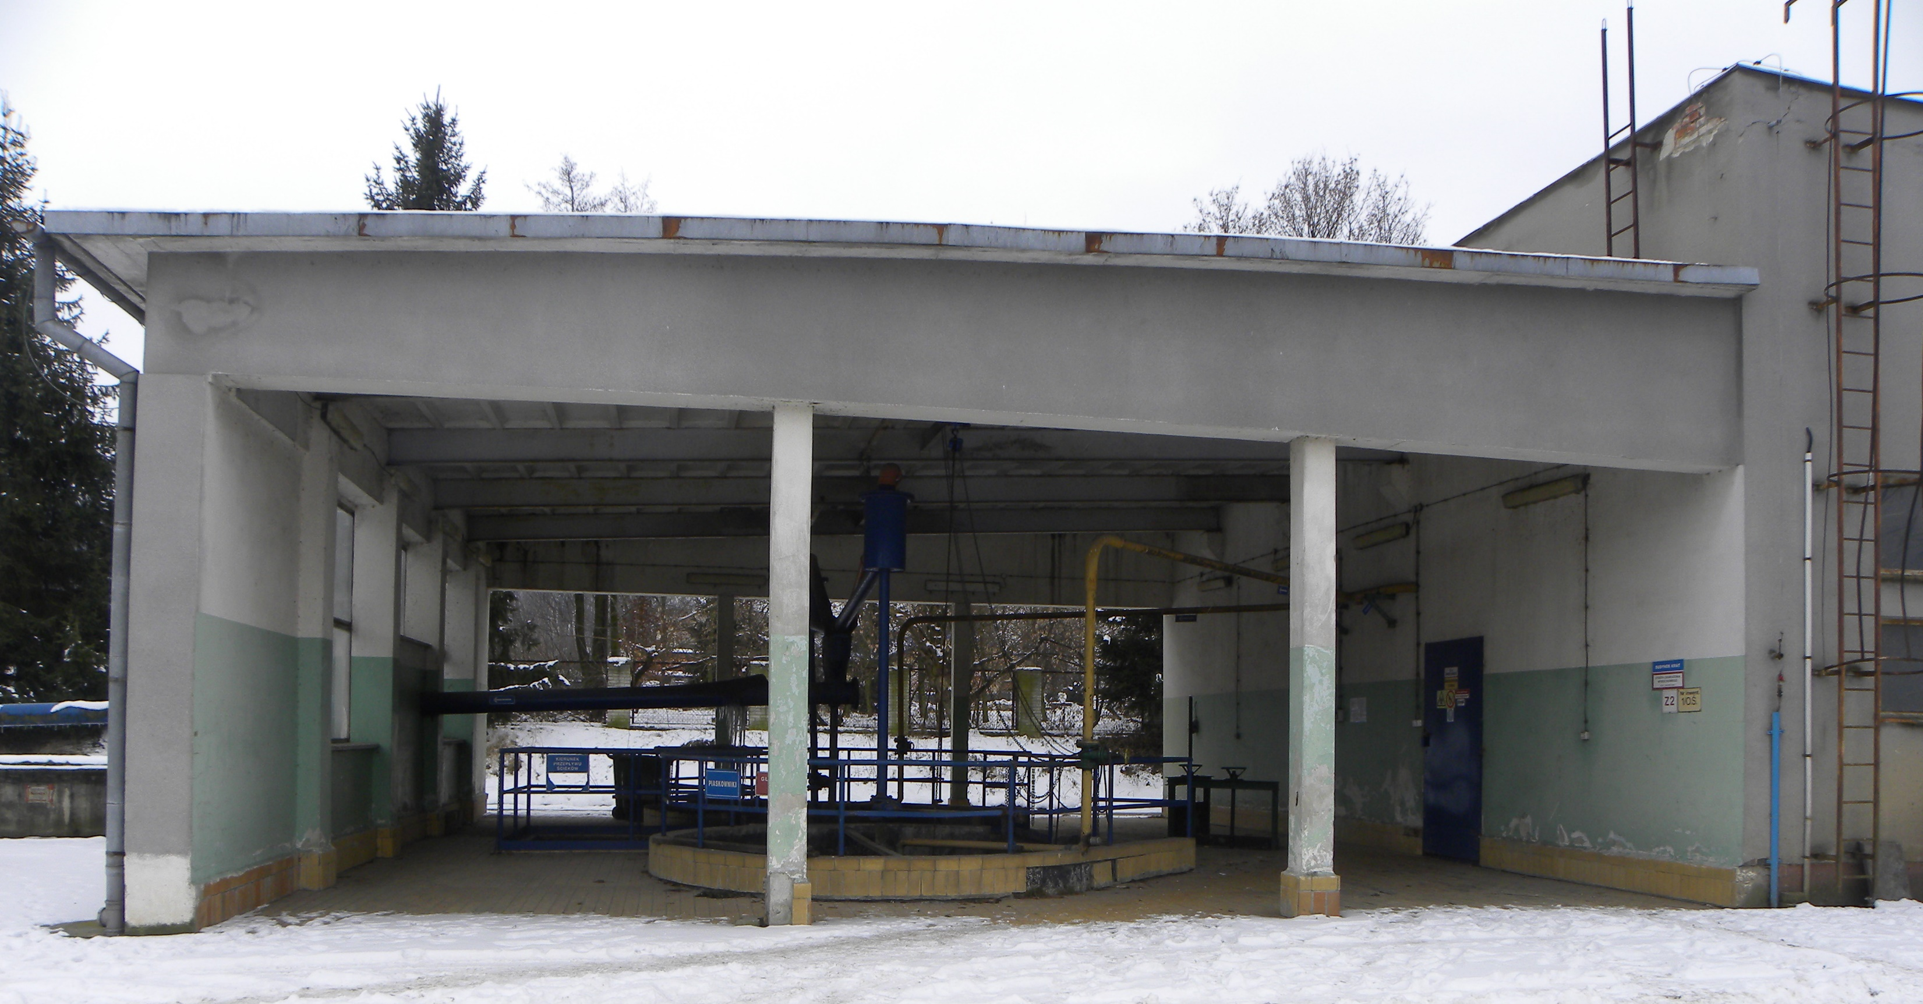
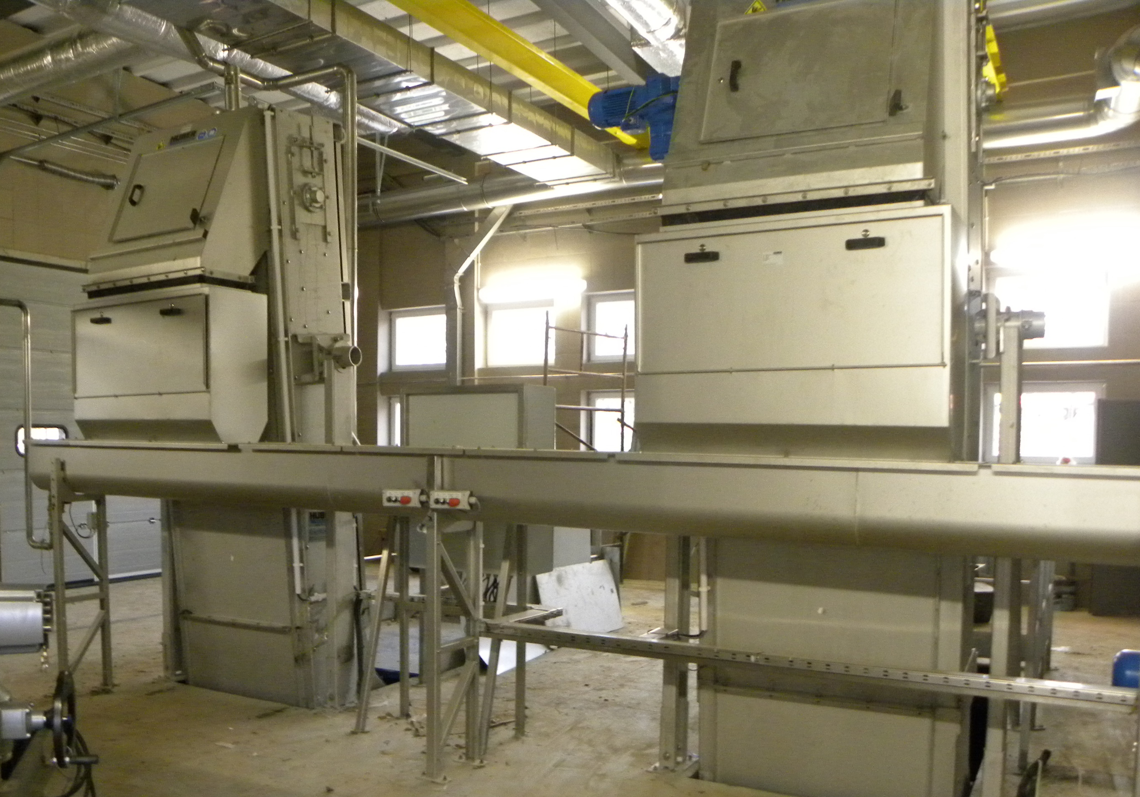
BUDYNEK KRAT I PIASKOWNIKÓW
Budynek przed modernizacją
Budynek po modernizacji

Slide 5
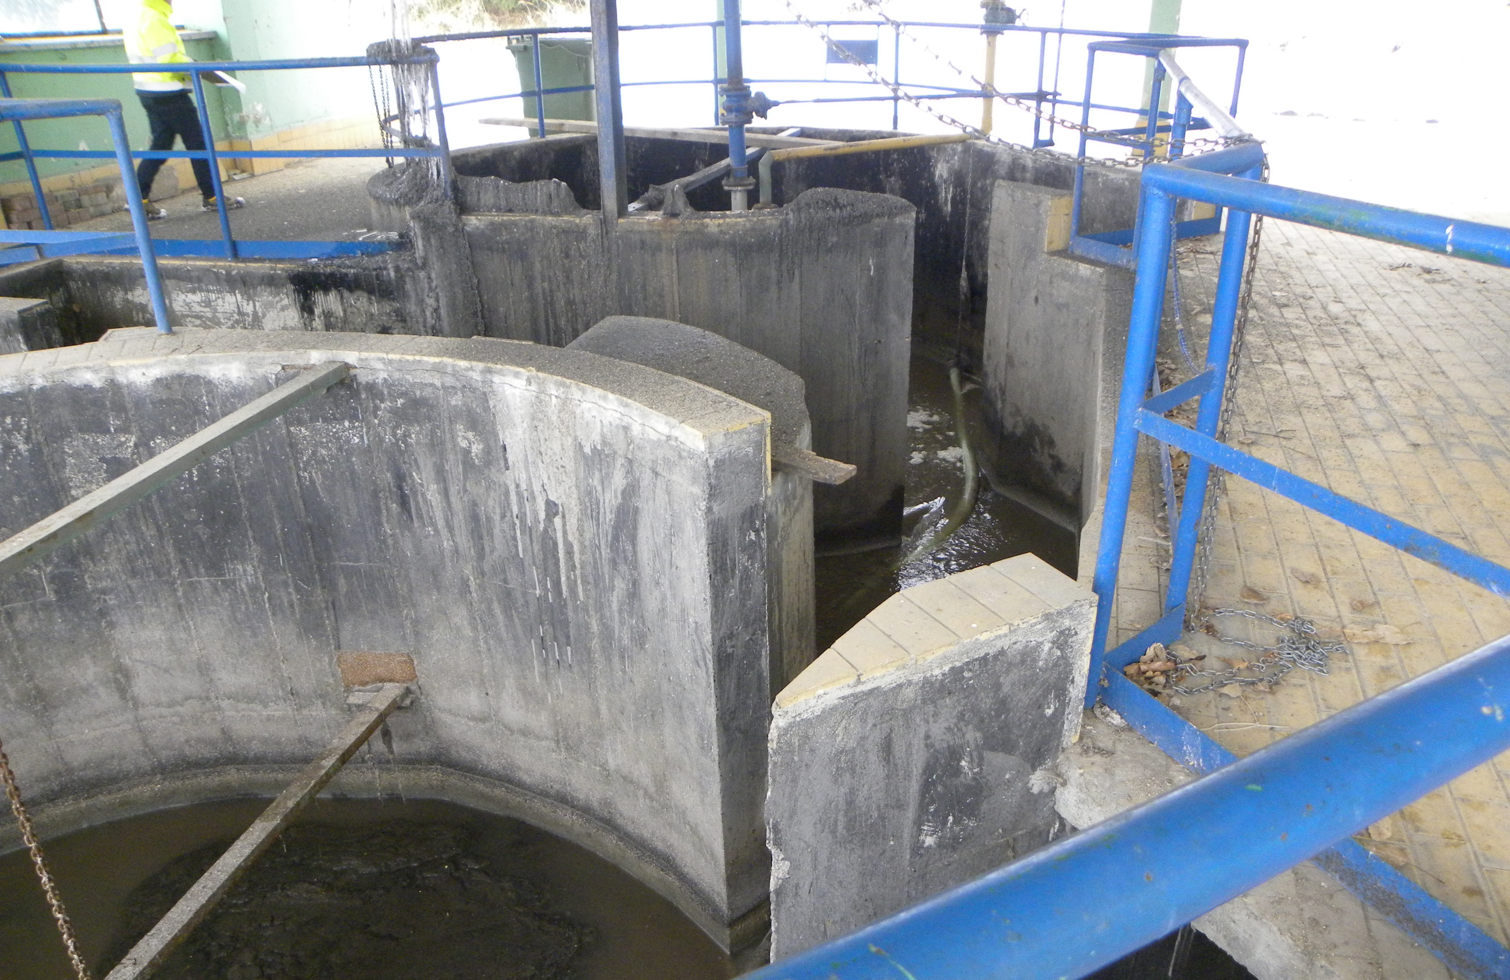
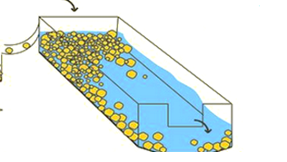
BUDYNEK KRAT I PIASKOWNIKÓW
Piaskowniki przed modernizacją
Piaskowniki po modernizacji
W piaskowniku zachodzi oddzielenie od ścieków zanieczyszczeń mechanicznych w wyniku opadania frakcji cięższej od ścieków np. piasek, żużel, drobne kamienie, szkło itp. Uwodniony piasek podlega procesom płukania i odwodnienia w separatorze.

Slide 6
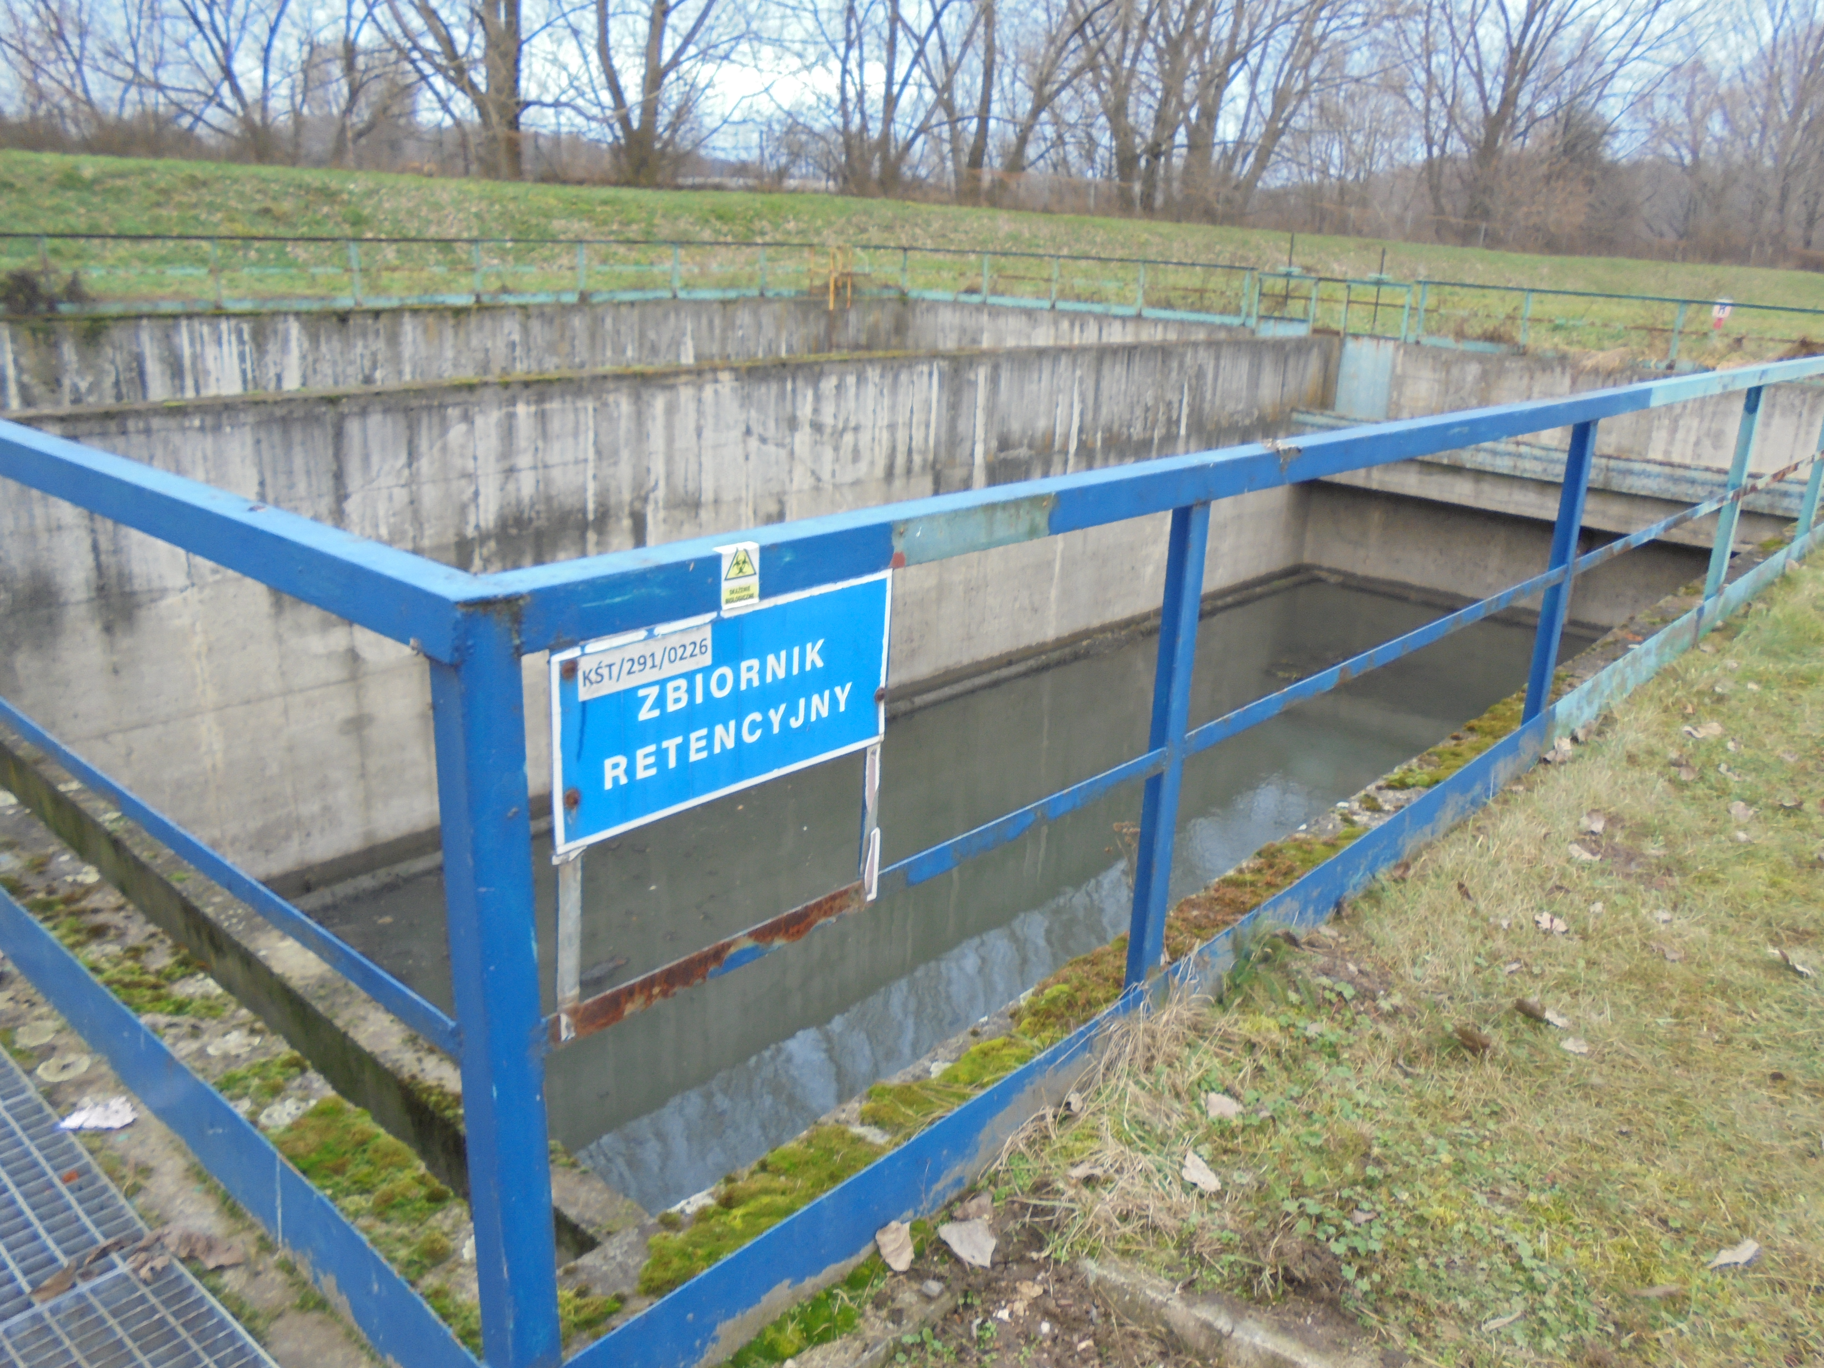
ZBIORNIK RETENCYJNY
Zbiornik przed modernizacją
Zbiornik po modernizacji

Slide 7
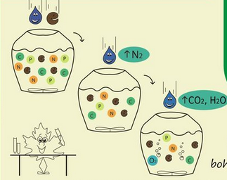
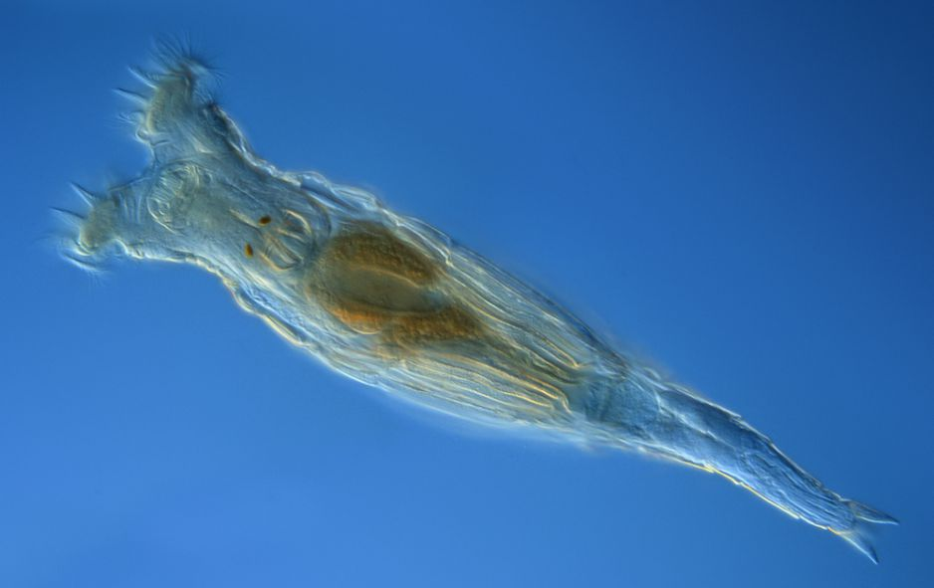
BLOK BIOLOGICZNY – BIOLOGICZNE OCZYSZCZANIE ŚCIEKÓW
Obiekt: komory biologiczne
Proces: utlenianie i redukcja zanieczyszczeń
Odpad: osad biologiczny
W komorach biologicznych pracują niewidzialni bohaterowie czyli bakterie tworzące tzw. osad czynny. W warunkach tlenowych i beztlenowych wykorzystują zanieczyszczenia (związki węgla, fosforu i azotu) na własne procesy życiowe, tym samym oczyszczając ścieki.
Proces biologicznego oczyszczania ścieków:
ścieki surowe + mikroorganizmy = ścieki oczyszczone + nowe mikroorganizmy
Wrotki (Rotifera)

Slide 8
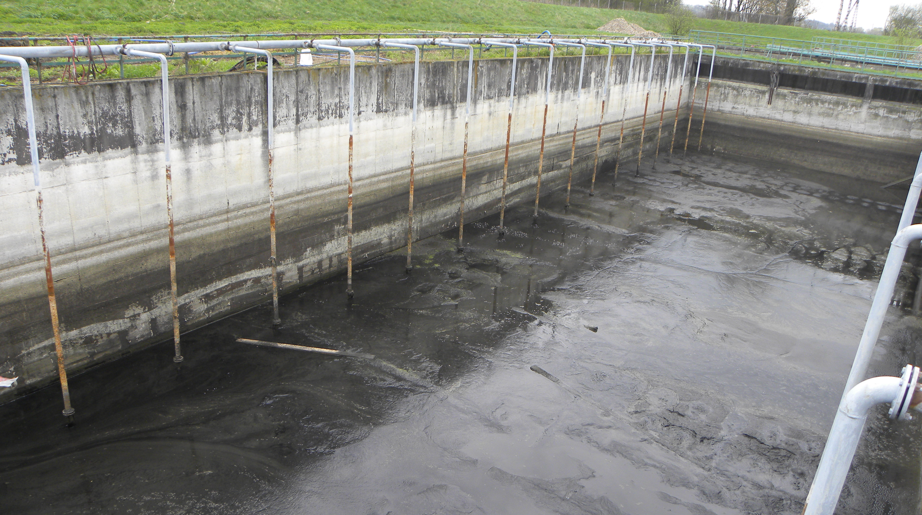
BLOK BIOLOGICZNY – BIOLOGICZNE OCZYSZCZANIE ŚCIEKÓW

Slide 9
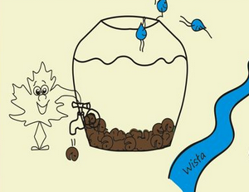
OSADNIKI WTÓRNE
Mieszaninę osadu czynnego i ścieku oczyszczonego przed skierowaniem do rzeki Kaczawy należy rozdzielić. Proces ten zachodzi w osadnikach wtórnych.
Bakterie wolno opadają na dno zbiornika, tym samym następuje klarowanie ścieku oczyszczonego.
Oczyszczone ścieki wpływają do odbiornika, którym dla Złotoryi jest rzeka Kaczawa.
Kaczawa

Slide 10
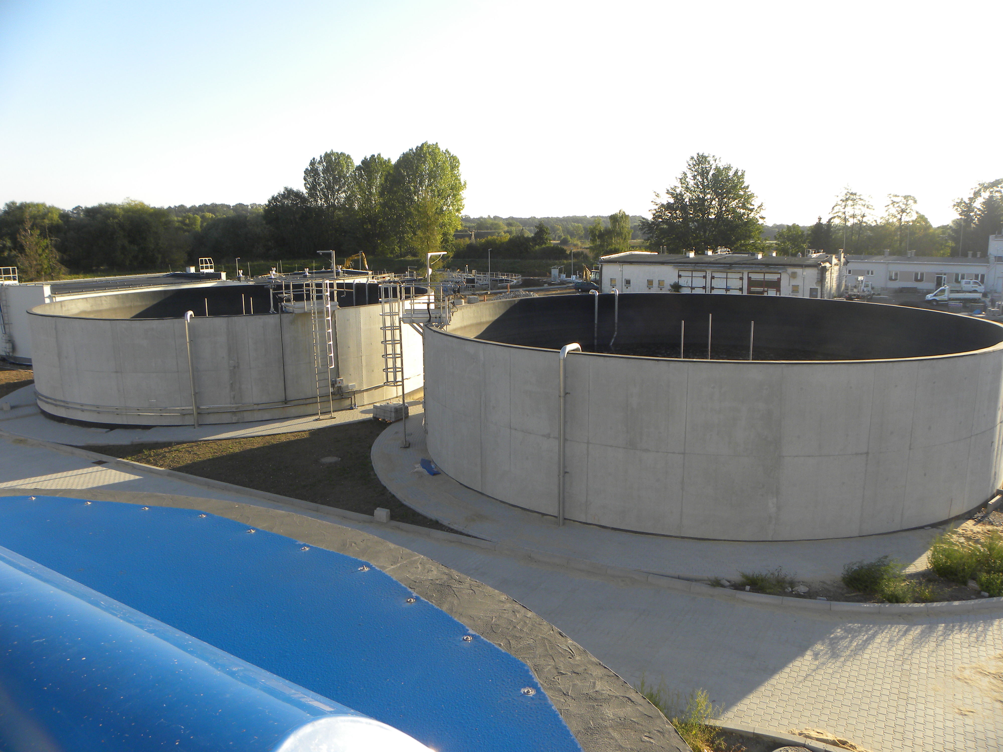
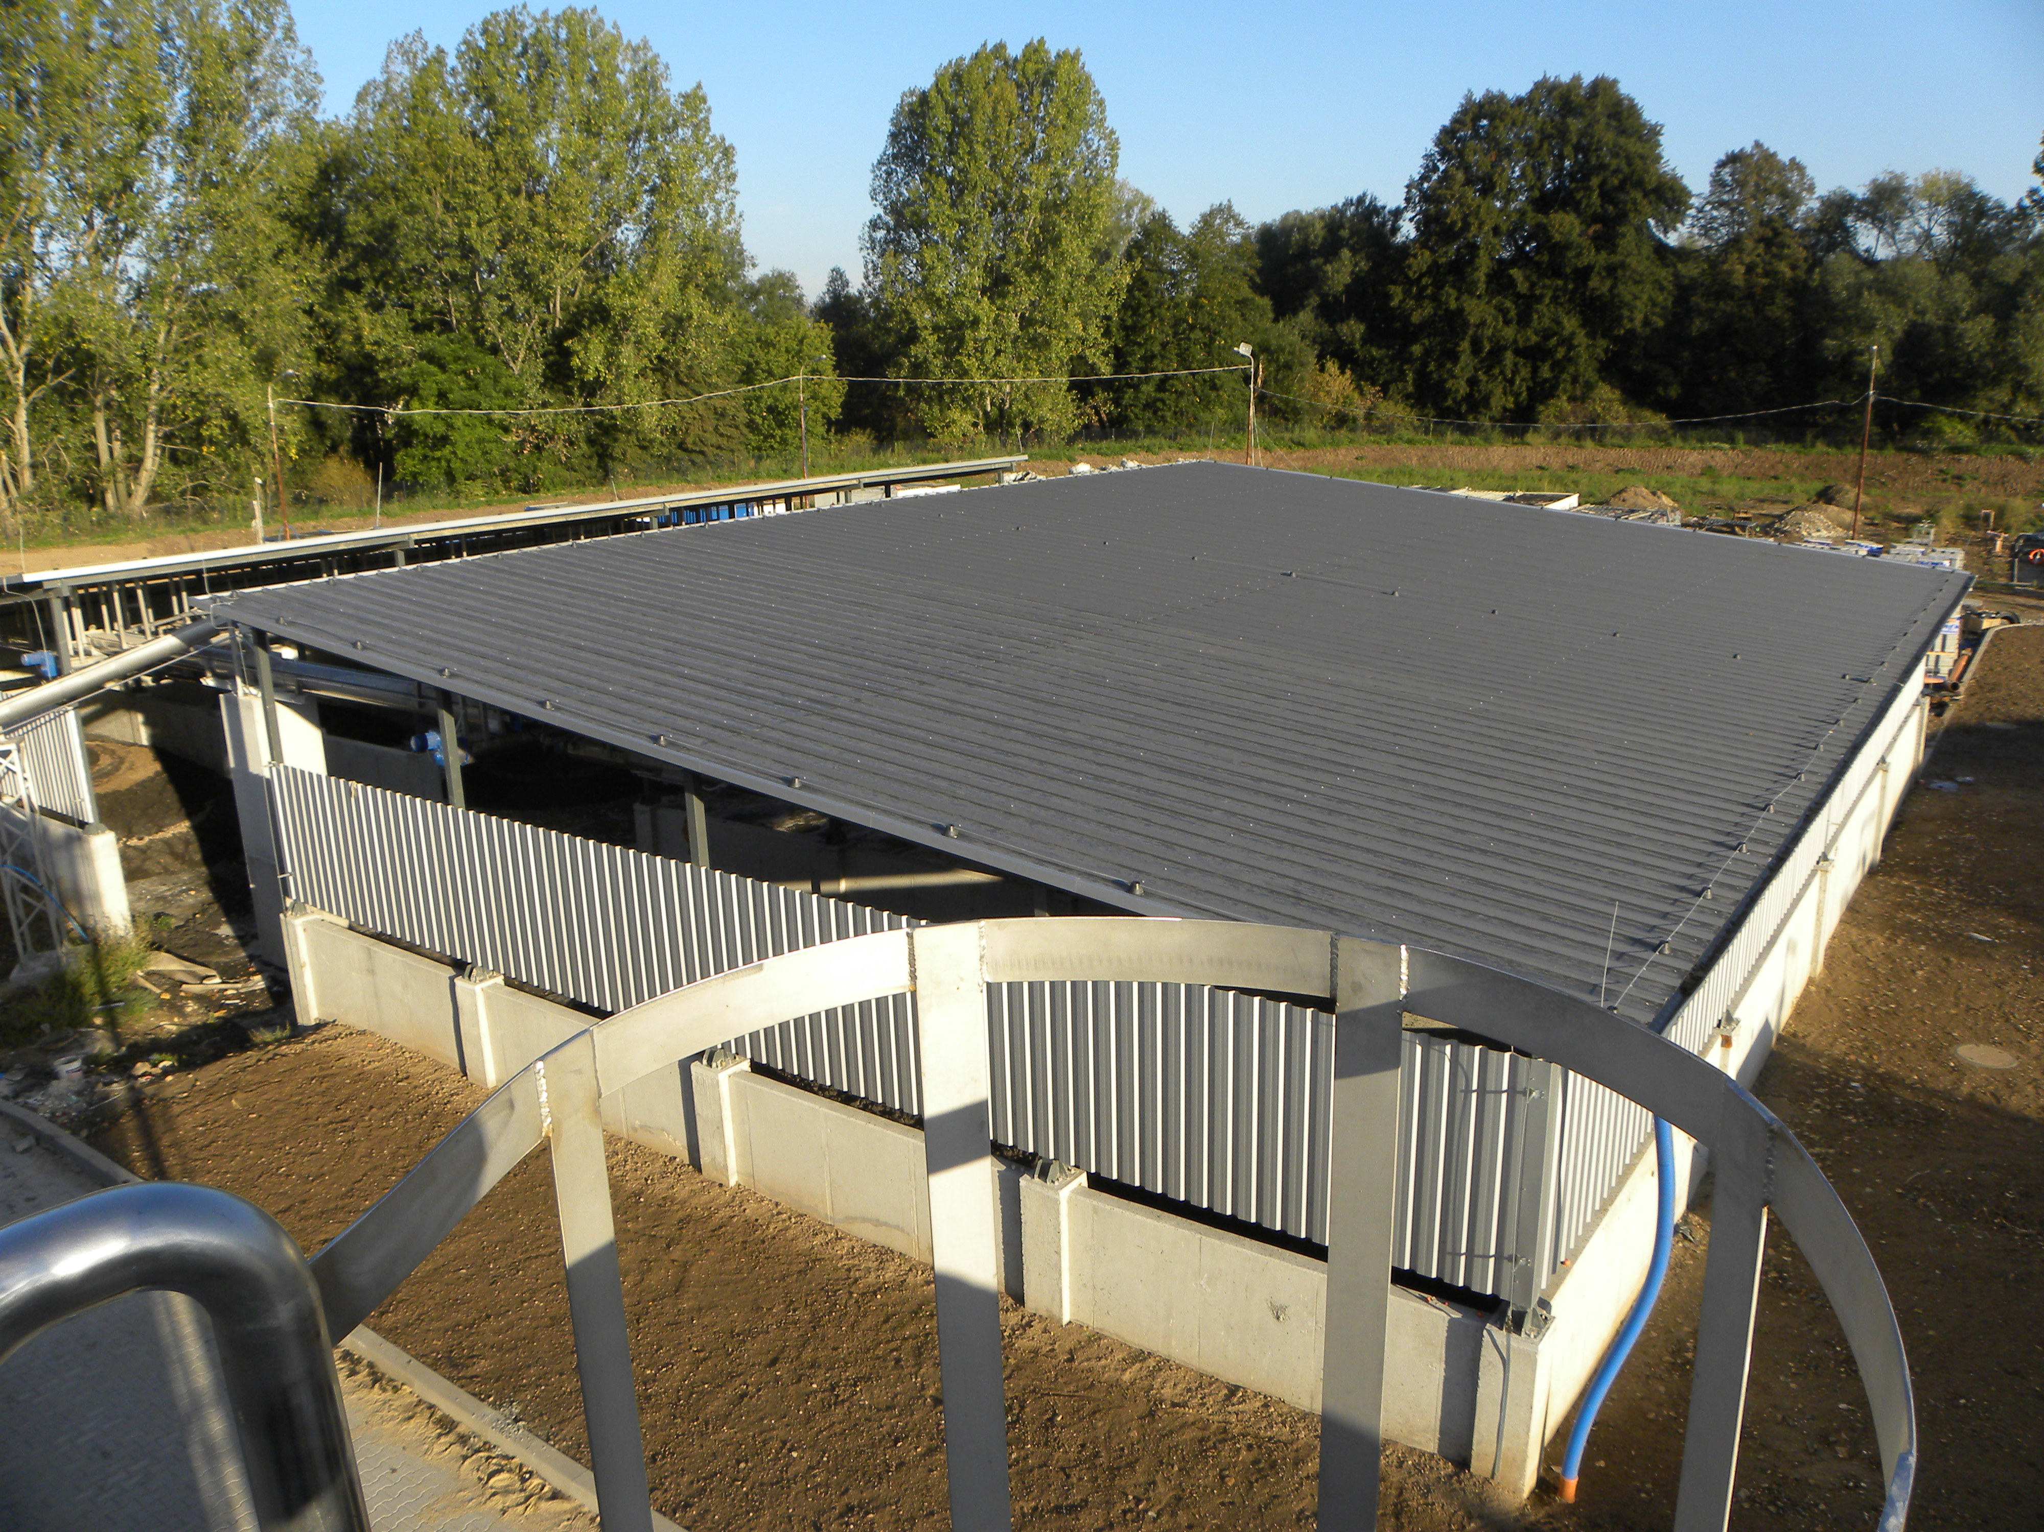
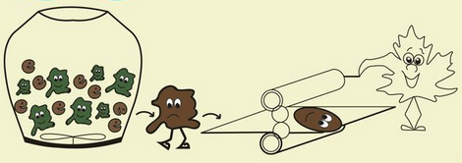
GOSPODARKA OSADOWA
Obiekt: komory tlenowej stabilizacji osadu, place składowania osadu, budynek pras
Proces: stabilizacja osadu, odwadnianie osadu
Odpad: ustabilizowany komunalny osad ściekowy
Nadmiar osadu ściekowego przepompowywany jest do zbiorników, gdzie poprzez natlenianie następuje rozkład zanieczyszczeń organicznych. Następnie osad zostaje sprasowany, zeskładowany na placach odwadniania osadu i wywieziony z terenu oczyszczalni.

Slide 11
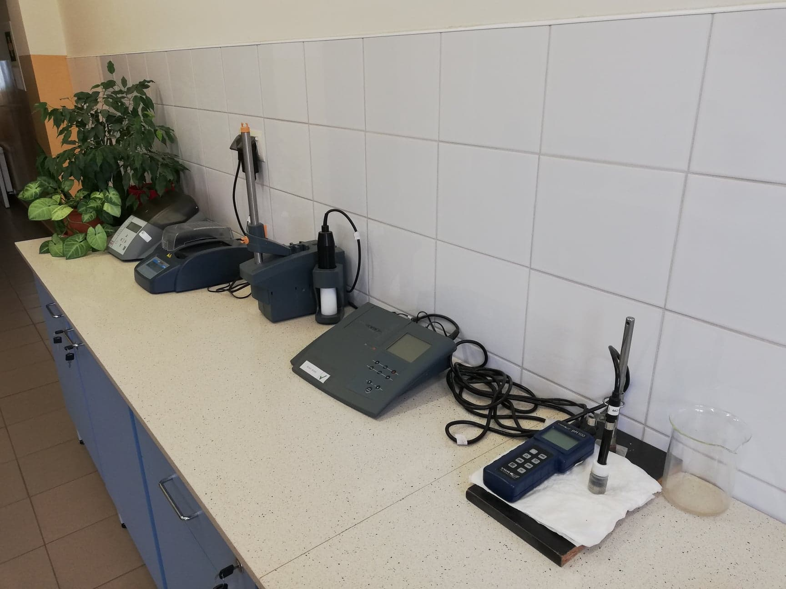
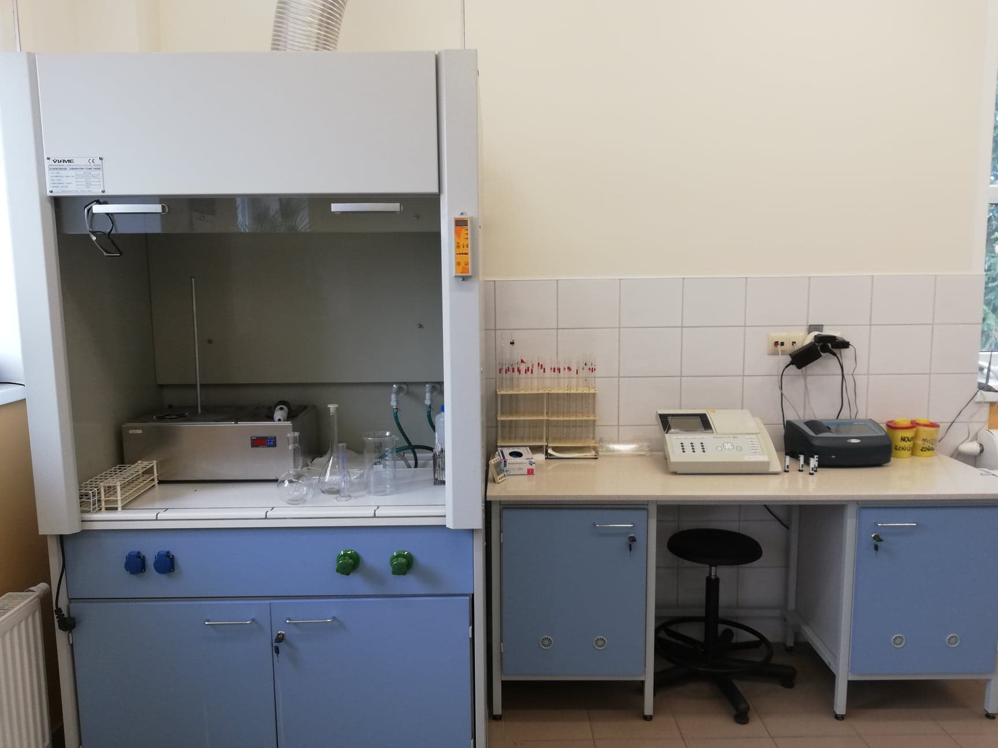
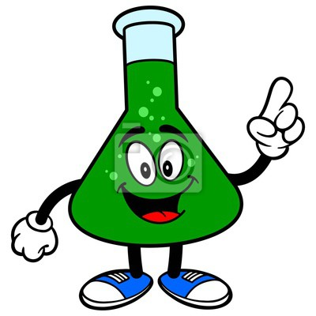
Laboratorium
W laboratorium codziennie przeprowadzane są analizy jakości ścieków surowych i oczyszczonych.

Slide 12
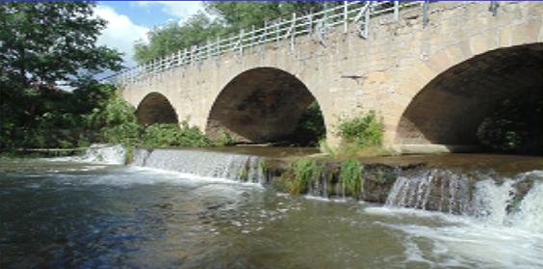
Zrzut ścieków oczyszczonych
Rzeka Kaczawa po zrzucie ścieków

Slide 13
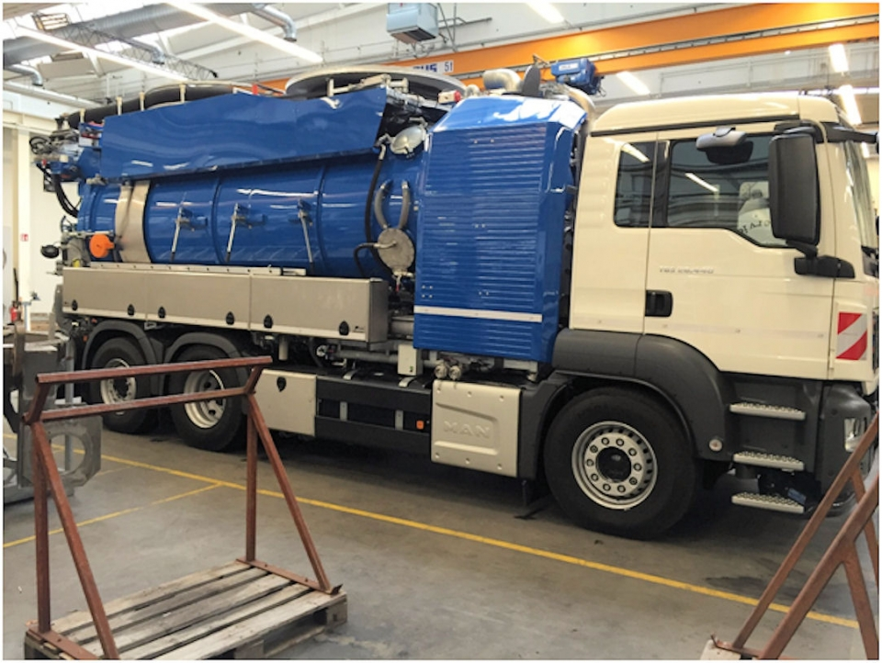
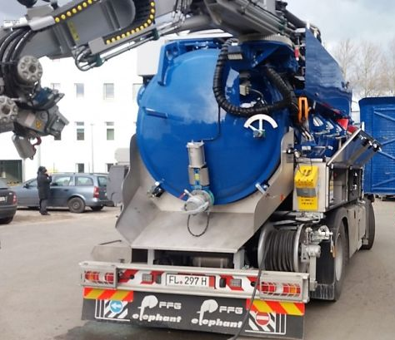
Pojazd do udrażniania i mycia kanalizacji sanitarnej z odsysaniem nieczystości stałych i płynnych

Slide 14
DROGIE DZIECI
DZIĘKUJĘ ZA UWAGĘ

